Slide 1
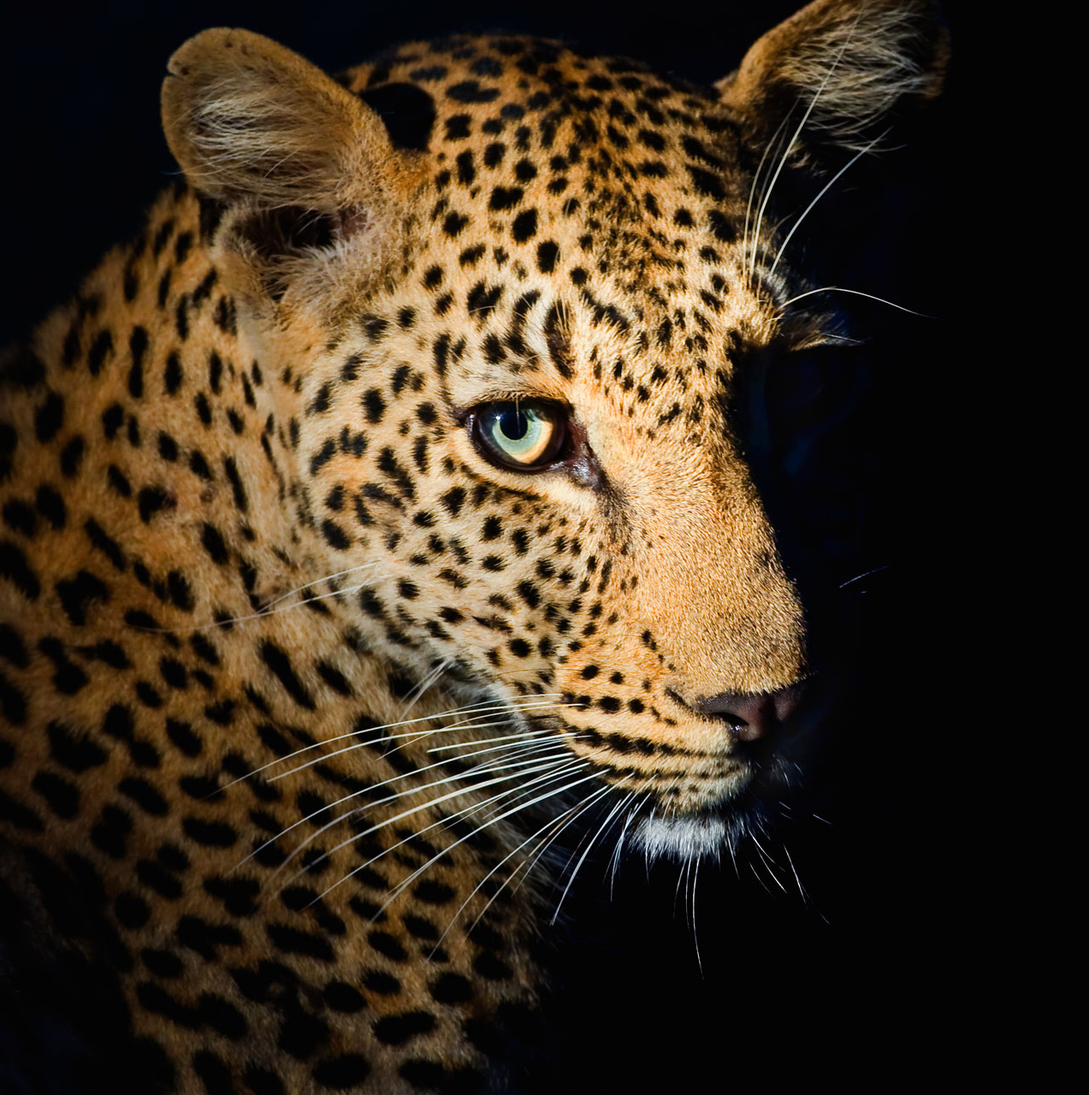
机器学习大作业答辩
车牌识别与定位
License plate recognition and positioning
20级智能科学与技术一班
孙成

Slide 2
车牌识别与定位摘要
在城市交通管理、视频监控、车辆识别和停车场管理中车牌识别是一项富有挑战而重要的任务，图像的清晰度、光照条件、天气因素、图像形变和车牌字符的多变性使车牌识别问题变的比较复杂。一个鲁棒的车牌识别系统应当能够应对各种环境的变换而不失准确性。LPRNet没有对字符进行预分割，可以说是一个端到端的车牌识别算法，为什么说是“可以说”呢？。因为文章没有考虑车牌检测问题，车牌检测通过LBP-cascade获得。卷积神经网络在图像分类、目标检测和语义分割等计算机视觉任务中凸显了有效性和优越性，很多LPR车牌卷识别算法基于积神经网络设计，LPRNet也是如此。不同于其他车牌识别算法，LPRNet瞄准嵌入式设备。

Slide 3
针对研究内容采取的具体的技术方案
2.1 具体技术路线
基于pytorch深度学习框架，实用开源模型yolov4实现模板检测与yolov5实现车牌检测与LPRNet实现车牌检测
2.2.算法原理
LPRNet是一种非常高效的神经网络，它只需要0.34 GFLops就可以进行一次前向传播。此外，模型在保证实时性的同时，准确率也有保证。面对中文车牌，LPRNet可进行端到端的训练。LPRNet过程就是一个分类过程，输入裁剪后的车牌图片就得出车牌信息对应的数值。

Slide 4
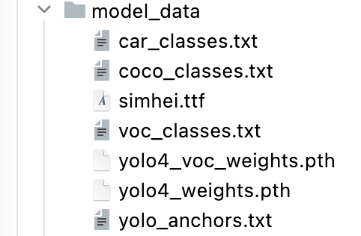
实验及结果分析
3.1 实验数据
我们的训练数据，以及yolo4的权重数据存放在‘model_data’下面：
图 1 实验数据
3.2 实验环境
MacBook Pro（macOS Monterey12.6）
PyCharm 2021.3.2 (Professional Edition)
Build #PY-213.6777.50, built on January 27, 2022
Licensed to 成 孙 订阅有效期至 2023年10月11日。
For educational use only.

Slide 5
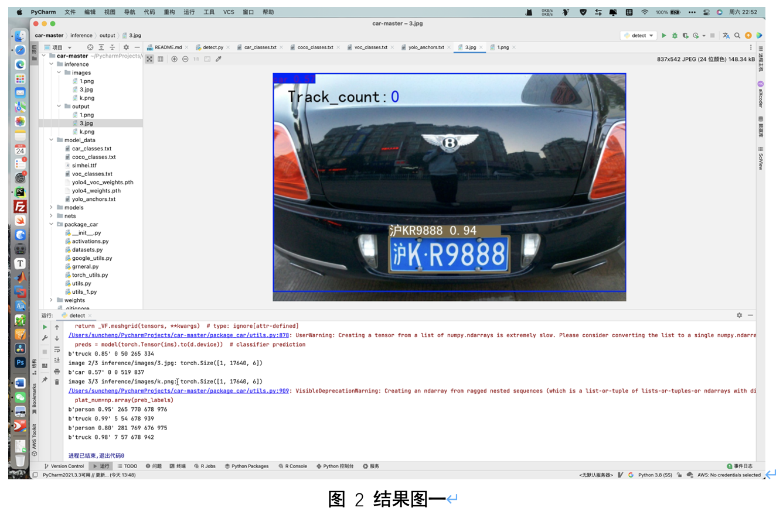
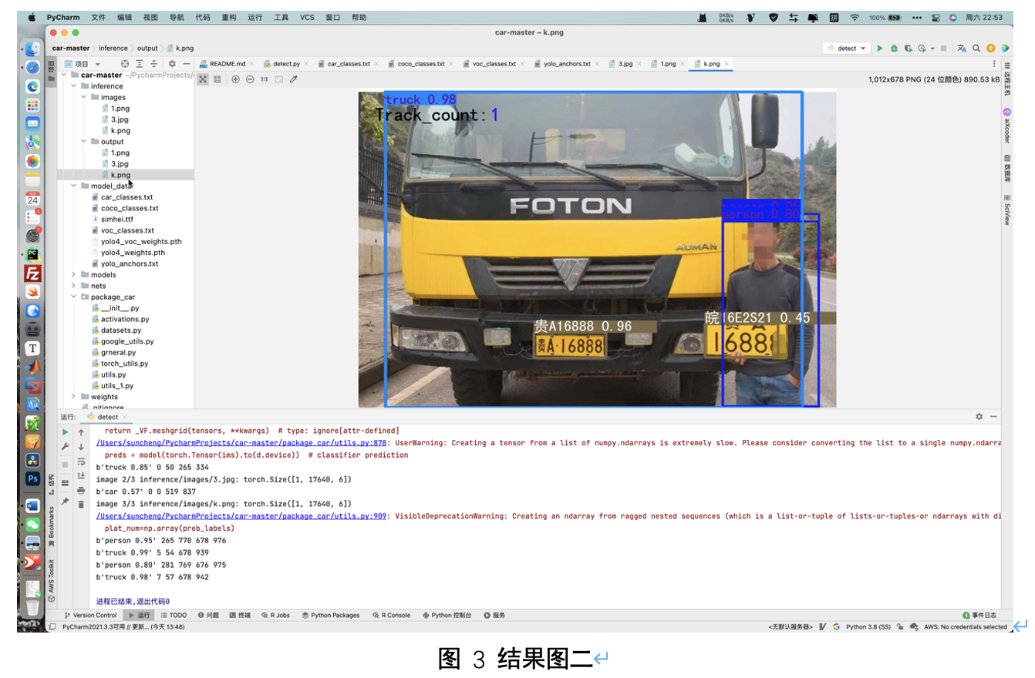
实验及结果分析
3.3 实验结果
3.4 实验分析
由实验结果分析可知，对于车牌的定位能够达到很高的精度，当时对于有遮挡的车牌识别正确率还有待提升。

Slide 6
总结与下一步期望
车牌识别是指使用计算机视觉技术，通过对车牌图像的分析和处理，识别出车牌上的字符信息。这是一个广泛应用于交通管理、智能停车场、公路收费站等领域的重要技术。
在车牌识别项目中，首先需要进行图像预处理，即对车牌图像进行裁剪、灰度化、去噪等操作，以便为后续的识别做好准备。然后，可以使用形态学处理、阈值处理等方法来分离出车牌中的字符。最后，可以使用训练好的字符识别模型对分离出的字符进行识别，得到完整的车牌号码。
展望未来，车牌识别技术可能会继续发展，提高准确率和实时性，同时也可能会拓展到更多的应用场景。例如，可能会开发出能够识别多种不同车牌格式的系统，或者在汽车行业中使用车牌识别技术来帮助管理车辆信息。同时，随着计算机视觉技术的不断提升，车牌识别系统可能会变得更加智能，能够自动学习和改进。

Slide 7
自我评价
车牌识别项目是一个比较复杂的计算机视觉任务，需要综合运用许多不同的技术才能实现。在进行车牌识别项目时，需要考虑到车牌图像的各种变化，例如角度、遮挡、光照、噪声等，并综合使用各种图像处理技术来应对这些变化。
在进行车牌识别项目时，需要认真规划并制定合理的步骤，并结合实际情况选择合适的算法和技术。在项目进行过程中，还需要不断测试和调试，以提高系统的准确率和可靠性。 总的来说，车牌识别项目是一个具有挑战性的任务，但是通过学习，已然将困难克服，完成了既定任务

Slide 8
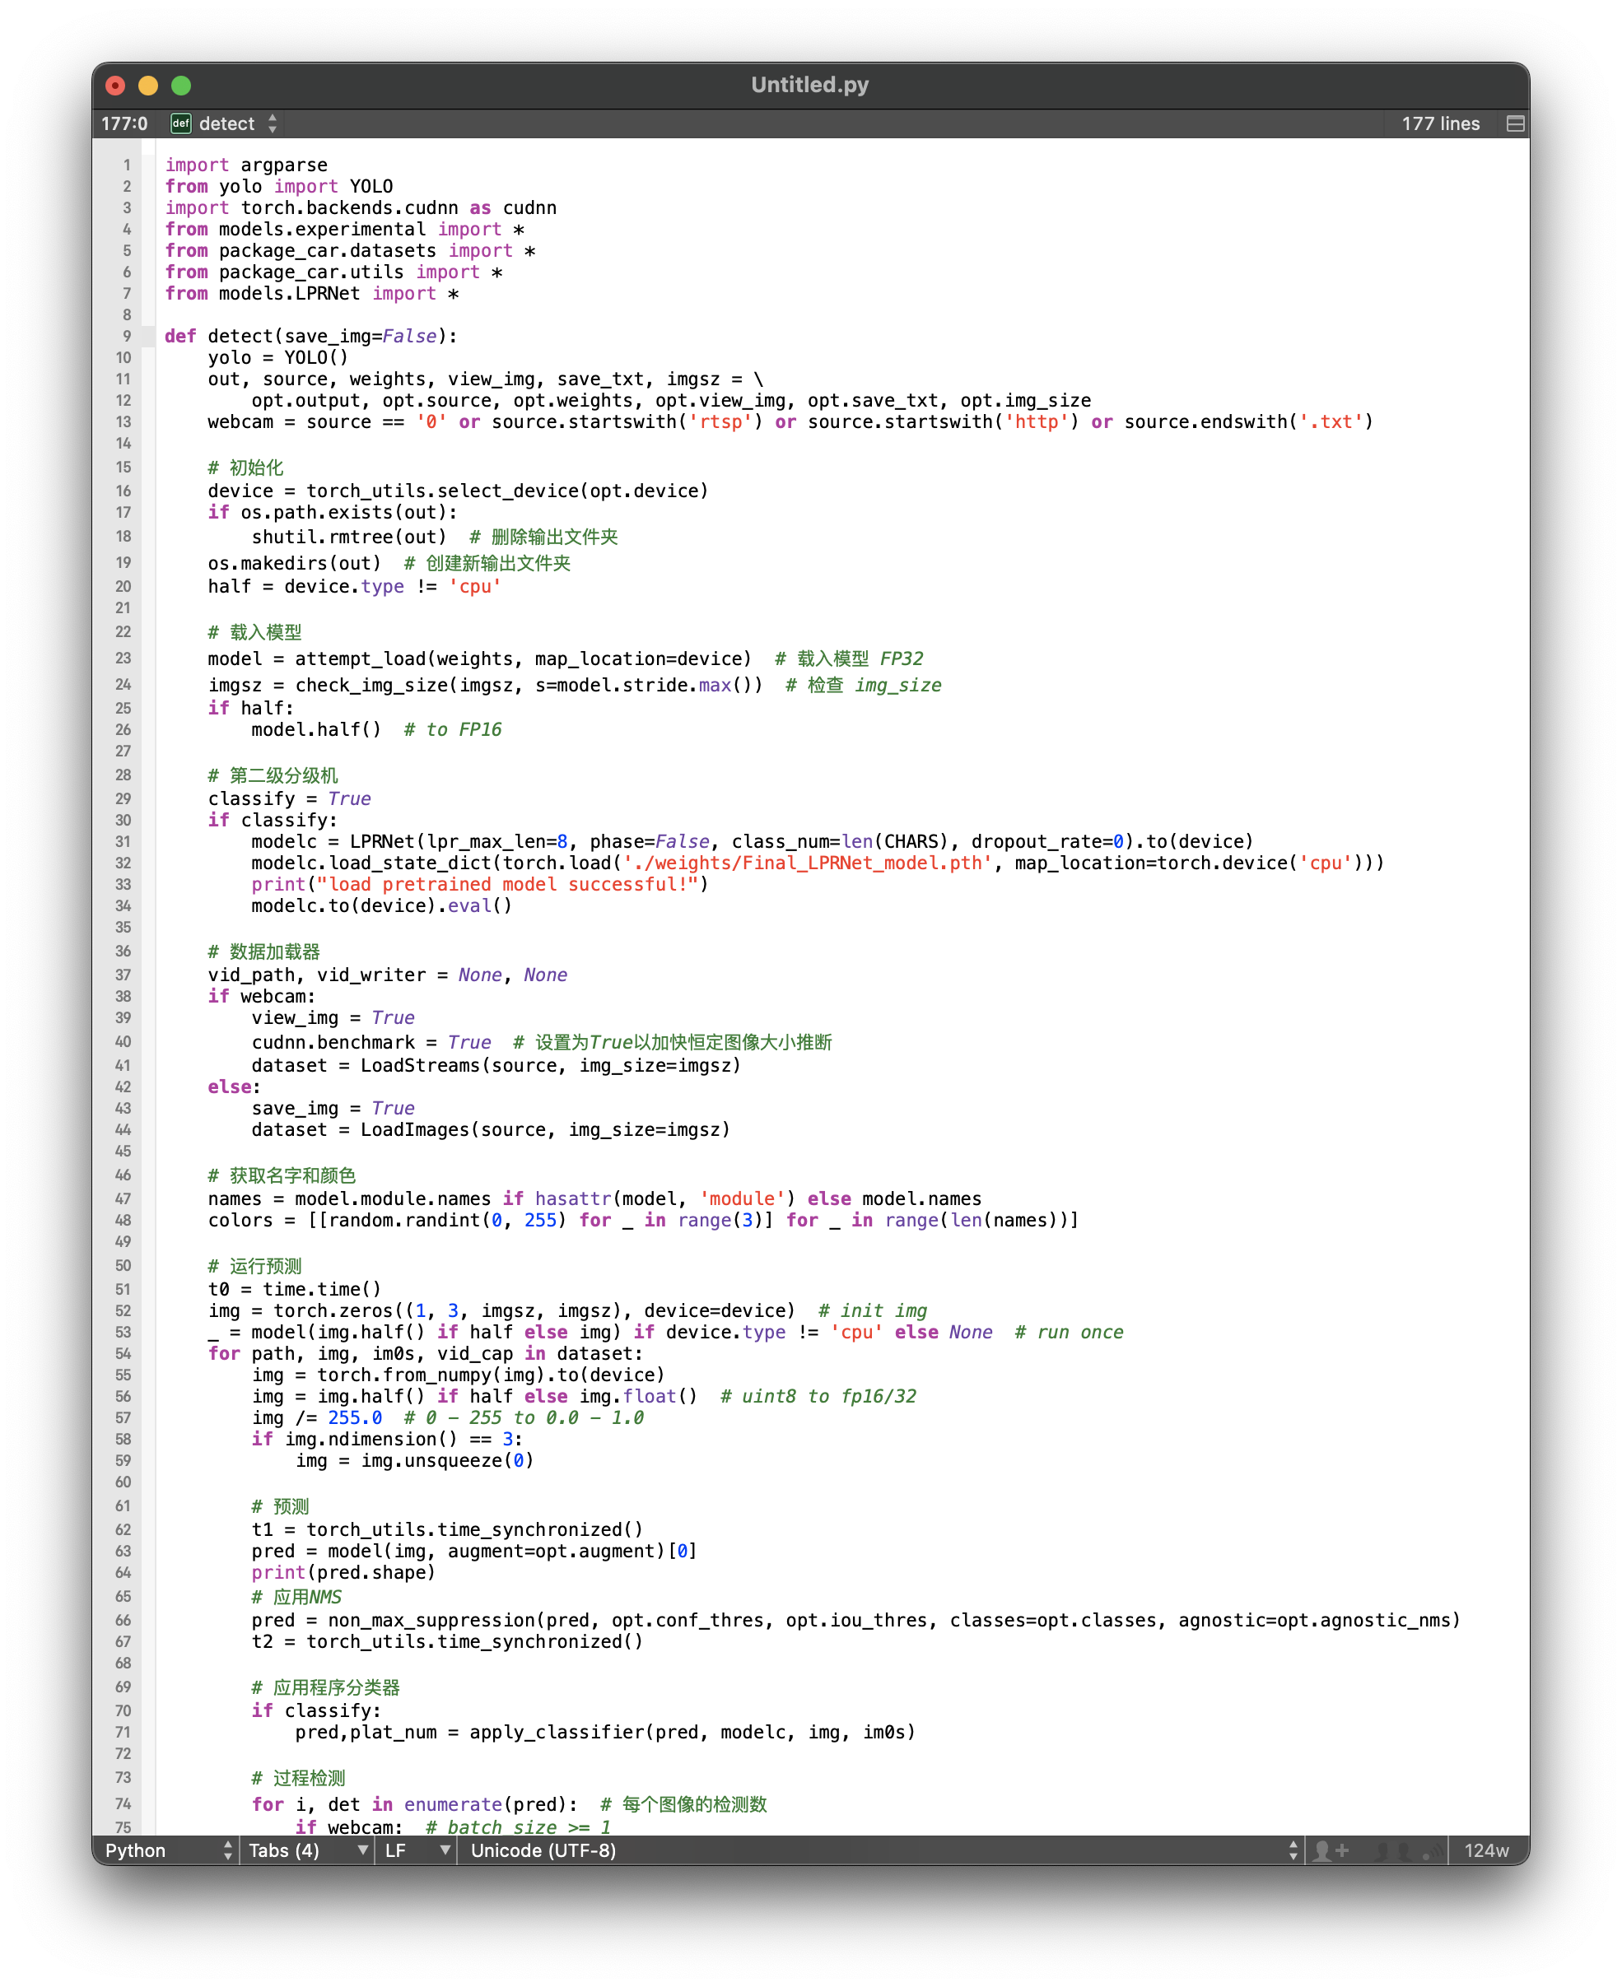
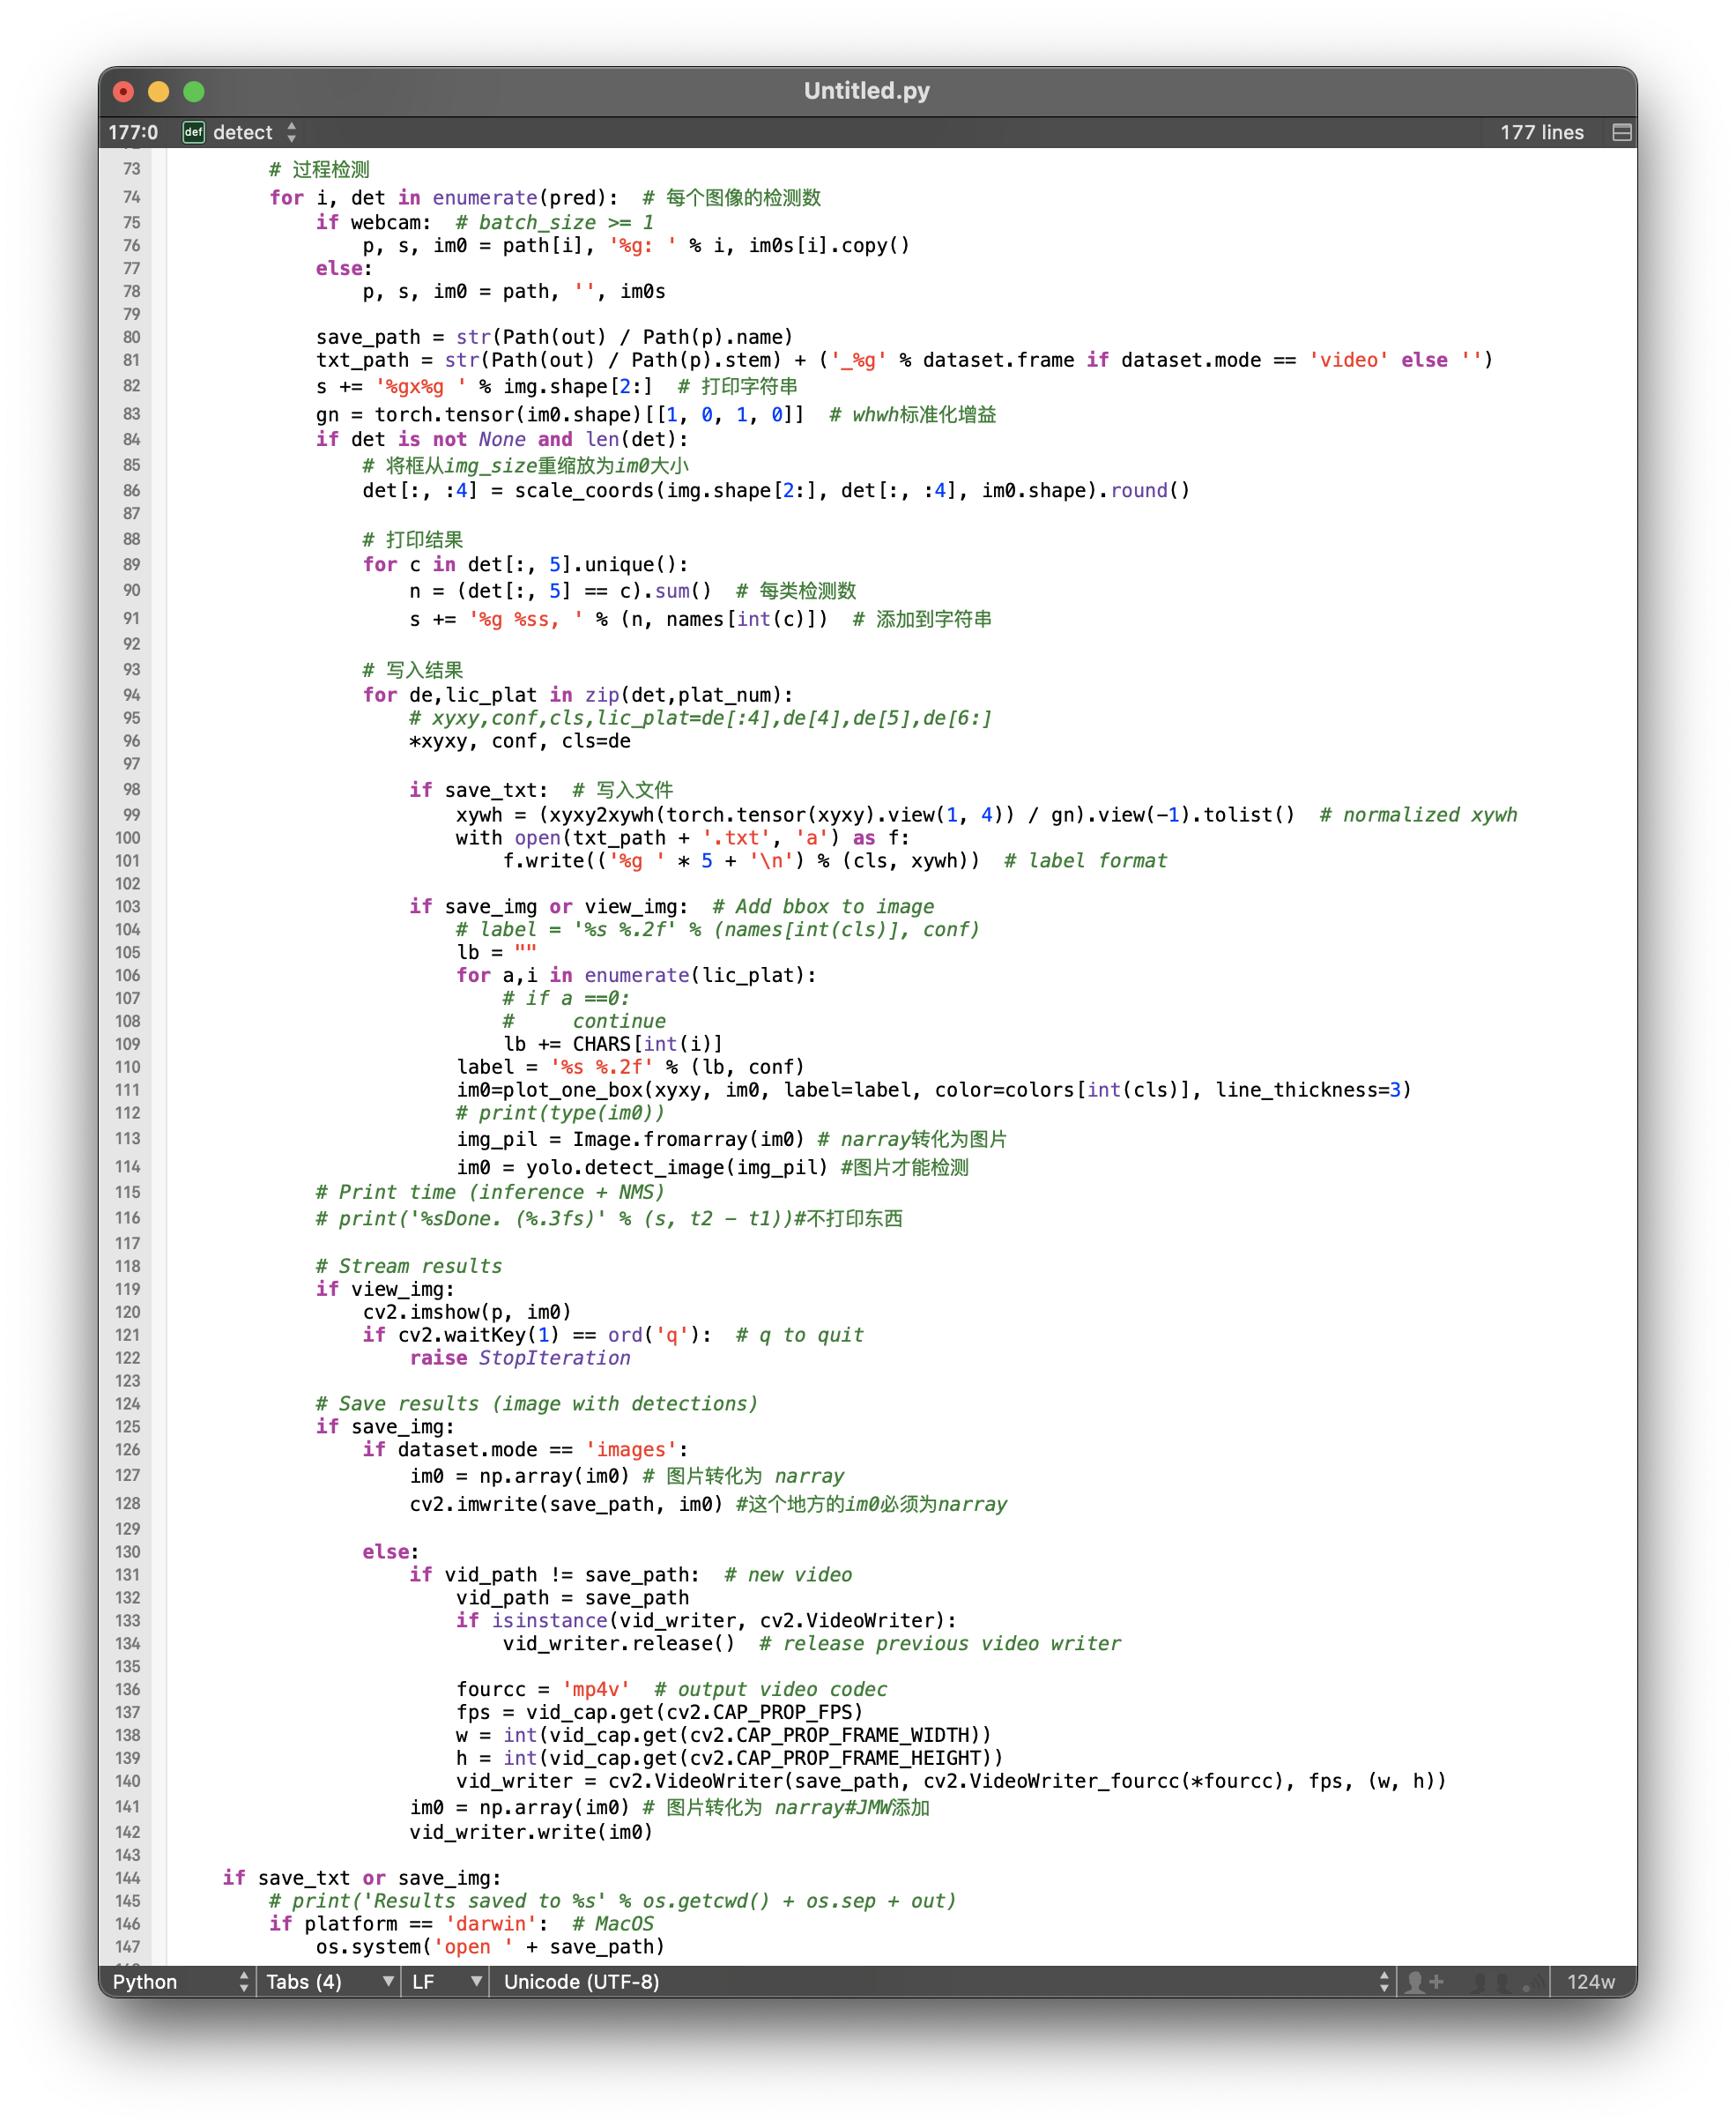
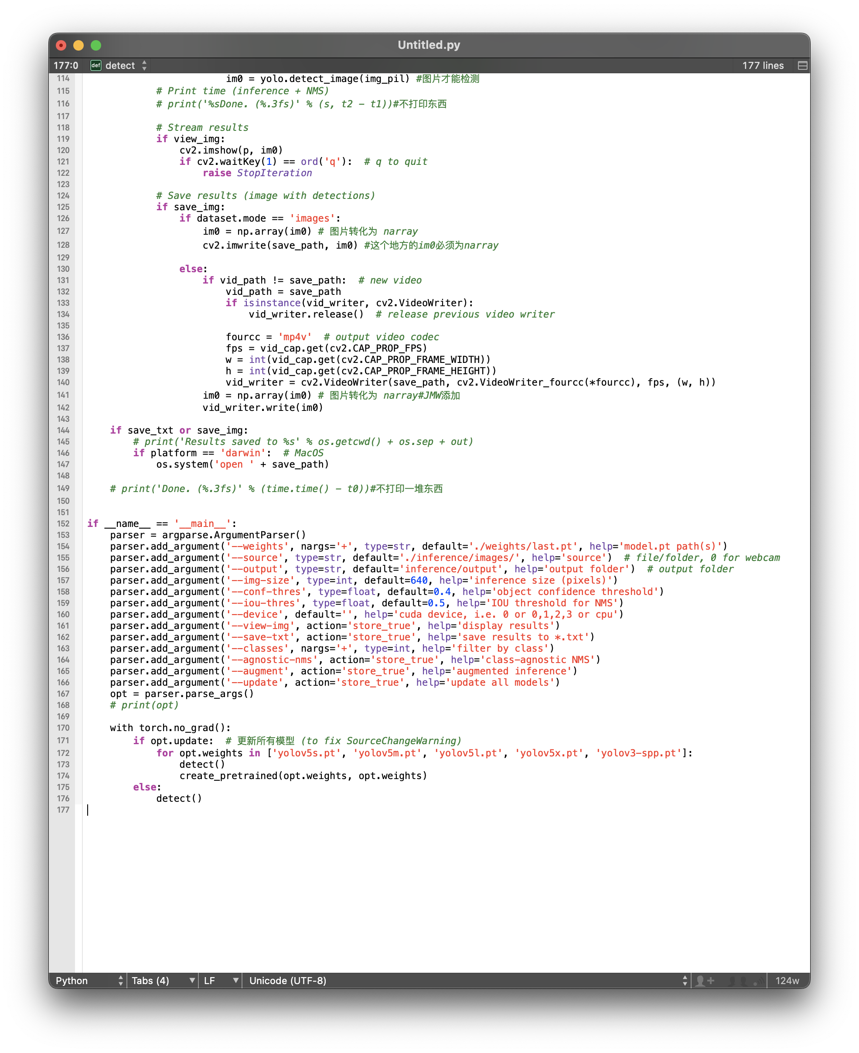
完整代码及注释

Slide 9
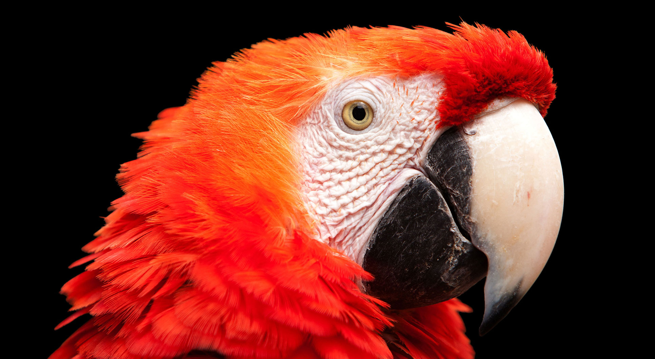
谢谢老师的指导和同学们的帮助

